Slide 1
ALADIN
Generator für Aufgaben und Lösung(shilf)en aus der Informatik und angrenzenden Disziplinen“

Slide 2
Gliederung
Einleitung
Stücklistenauflösung
SQL-Abfragen
Herausforderungen
Ausblick
Feedback

Slide 3
1. Einleitung - Motivation
Zu wenig Übungsaufgaben
Werden meist gemeinsam in der Vorlesung/Übung durchgegangen
Kein selbstständiges Üben von unbekannten Aufgaben möglich
Fehlende Skalierbarkeit der Aufgaben
In Umfang und Schwierigkeit
Persönliche Lösungshilfe
Bindet Lehrpersonal ineffizient
Meist nur während Lehrveranstaltungen verfügbar
Begrenztes Reservoir an Klausuraufgaben
Klausuren werden recycelt
Keine Veröffentlichung von Probeklausuren

Slide 4
1. Einleitung - Ziele
Befähigung der Studenten zum selbstständigen Lernen
Konfigurierbarer Schwierigkeitsgrad
Motivation durch Erfolgserlebnisse
Direkte Lösungshilfen und Fehleranzeige
Entlastung des Lehrpersonals
Effektivere kollektive, statt individuelle, Hilfestellung
Effizientere Prüfungserstellung und -korrektur
Integration in bestehende Lehrmethoden
Praktika/Übungen zur gemeinsamen Vor- und Nachbereitung
Eigenständiges Lösen mit ALADIN
Aufgezeichnete Lösungsversuche zur Nachvollziehbarkeit
Flexibilität in Inhalt, Räumlichkeit und Zeit

Slide 5
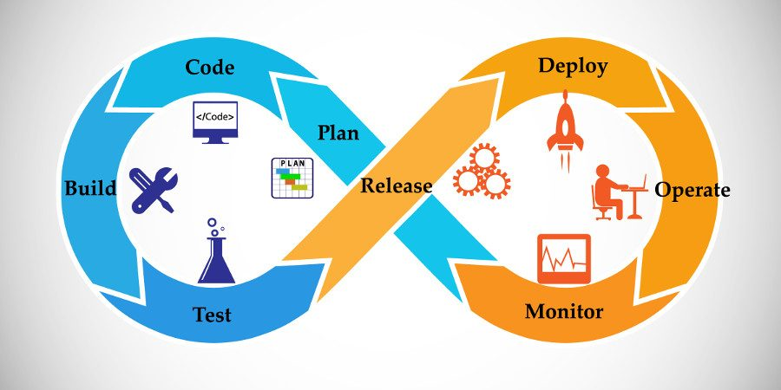
1. Einleitung - Vorgehensweise
Agile Entwicklung
Bündelung in „Sprints“
Iteratives Planen, Entwickeln und Testen
Feedbackloop
Prototyp
Aufgaben aus 3 Disziplinen
Beschränkung auf Kernfunktionalität
Anwendung
Offenes Framework
Erweiterbar in Funktionalität & Fachbereichen

Slide 6
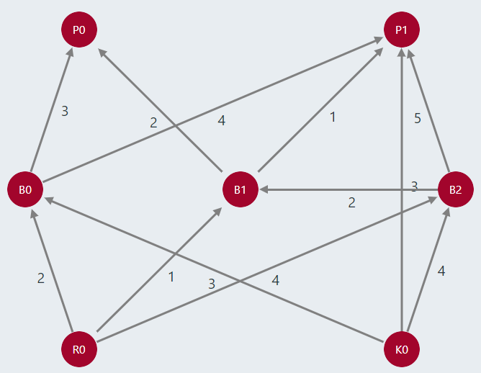
2. Stücklistenauflösung
Lösungswege
Multiplikation entlang der Kanten
Inverse Matrix
Matrizenmultiplikation

Slide 7
2. Stücklistenauflösung - Kantenmultiplikation
P0: 30
P1: 70
B2: 10
B0: 30 * 3 + 70 * 4 = 370
B1: 30 * 2 + 70 * 1 = 140
B2: 70 * 5 + 140 * 2 = 630
R0: 370 * 2 + 140 * 1 + 630 * 4 = 3400
K0: 370 * 3 + 630 * 4 + 70 * 3 = 3840

Slide 8
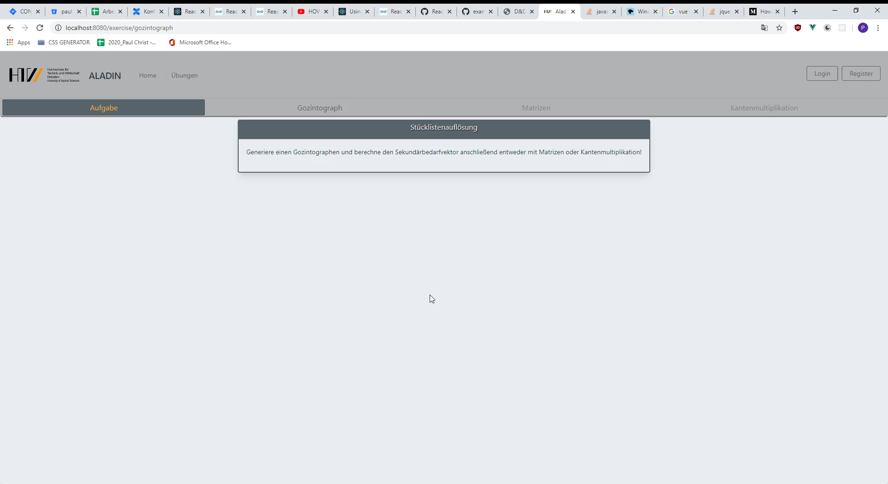
2. Stücklistenauflösung – Kantenmultiplikation in ALADIN

Slide 9
2. Stücklistenauflösung - Kantenmultiplikation
2
3
3
3
R0
B0
P0
K0
B0
P0
2
4
3
4
R0
B0
P1
K0
B0
P1
1
2
4
5
R0
B1
P0
K0
B2
P1
1
1
4
2
2
R0
B1
P1
K0
B2
B1
P0
4
2
2
R0
B2
B1
P0
4
2
1
K0
B2
B1
P1
4
2
1
R0
B2
B1
P1
3
K0
P1
4
5
R0
B2
P1

Slide 10
2. Stücklistenauflösung – Inverse Matrix
Direktbedarfsmatrix D
Einheitsmatrix E
Primär- bedarfsvektor
 | P0 | P1 | B0 | B1 | B2 | R0 | K0
P0 | 0 | 0 | 0 | 0 | 0 | 0 | 0
P1 | 0 | 0 | 0 | 0 | 0 | 0 | 0
B0 | 3 | 4 | 0 | 0 | 0 | 0 | 0
B1 | 2 | 1 | 0 | 0 | 0 | 0 | 0
B2 | 0 | 5 | 0 | 2 | 0 | 0 | 0
R0 | 0 | 0 | 2 | 1 | 4 | 0 | 0
K0 | 0 | 3 | 3 | 0 | 4 | 0 | 0
 | P0 | P1 | B0 | B1 | B2 | R0 | K0
P0 | 1 | 0 | 0 | 0 | 0 | 0 | 0
P1 | 0 | 1 | 0 | 0 | 0 | 0 | 0
B0 | 0 | 0 | 1 | 0 | 0 | 0 | 0
B1 | 0 | 0 | 0 | 1 | 0 | 0 | 0
B2 | 0 | 0 | 0 | 0 | 1 | 0 | 0
R0 | 0 | 0 | 0 | 0 | 0 | 1 | 0
K0 | 0 | 0 | 0 | 0 | 0 | 0 | 1
P0 | 30
P1 | 70
B0 | 0
B1 | 10
B2 | 0
R0 | 0
K0 | 0
-
*
=
=
E - D
E - D invertiert
Sekundär-
bedarfsvektor
 | P0 | P1 | B0 | B1 | B2 | R0 | K0
P0 | 1 | 0 | 0 | 0 | 0 | 0 | 0
P1 | 0 | 1 | 0 | 0 | 0 | 0 | 0
B0 | -3 | -3 | 1 | 0 | 0 | 0 | 0
B1 | -2 | -1 | 0 | 1 | 0 | 0 | 0
B2 | 0 | -5 | 0 | -2 | 1 | 0 | 0
R0 | 0 | 0 | -2 | -1 | -4 | 1 | 0
K0 | 0 | -3 | -3 | 0 | -4 | 0 | 1
 | P0 | P1 | B0 | B1 | B2 | R0 | K0
P0 | 1 | 0 | 0 | 0 | 0 | 0 | 0
P1 | 0 | 1 | 0 | 0 | 0 | 0 | 0
B0 | 3 | 4 | 1 | 0 | 0 | 0 | 0
B1 | 2 | 1 | 0 | 1 | 0 | 0 | 0
B2 | 4 | 7 | 0 | 2 | 1 | 0 | 0
R0 | 24 | 37 | 2 | 9 | 4 | 1 | 0
K0 | 25 | 43 | 3 | 8 | 4 | 0 | 1
P0 | 30
P1 | 70
B0 | 370
B1 | 140
B2 | 630
R0 | 3840
K0 | 3400
^-1

Slide 11
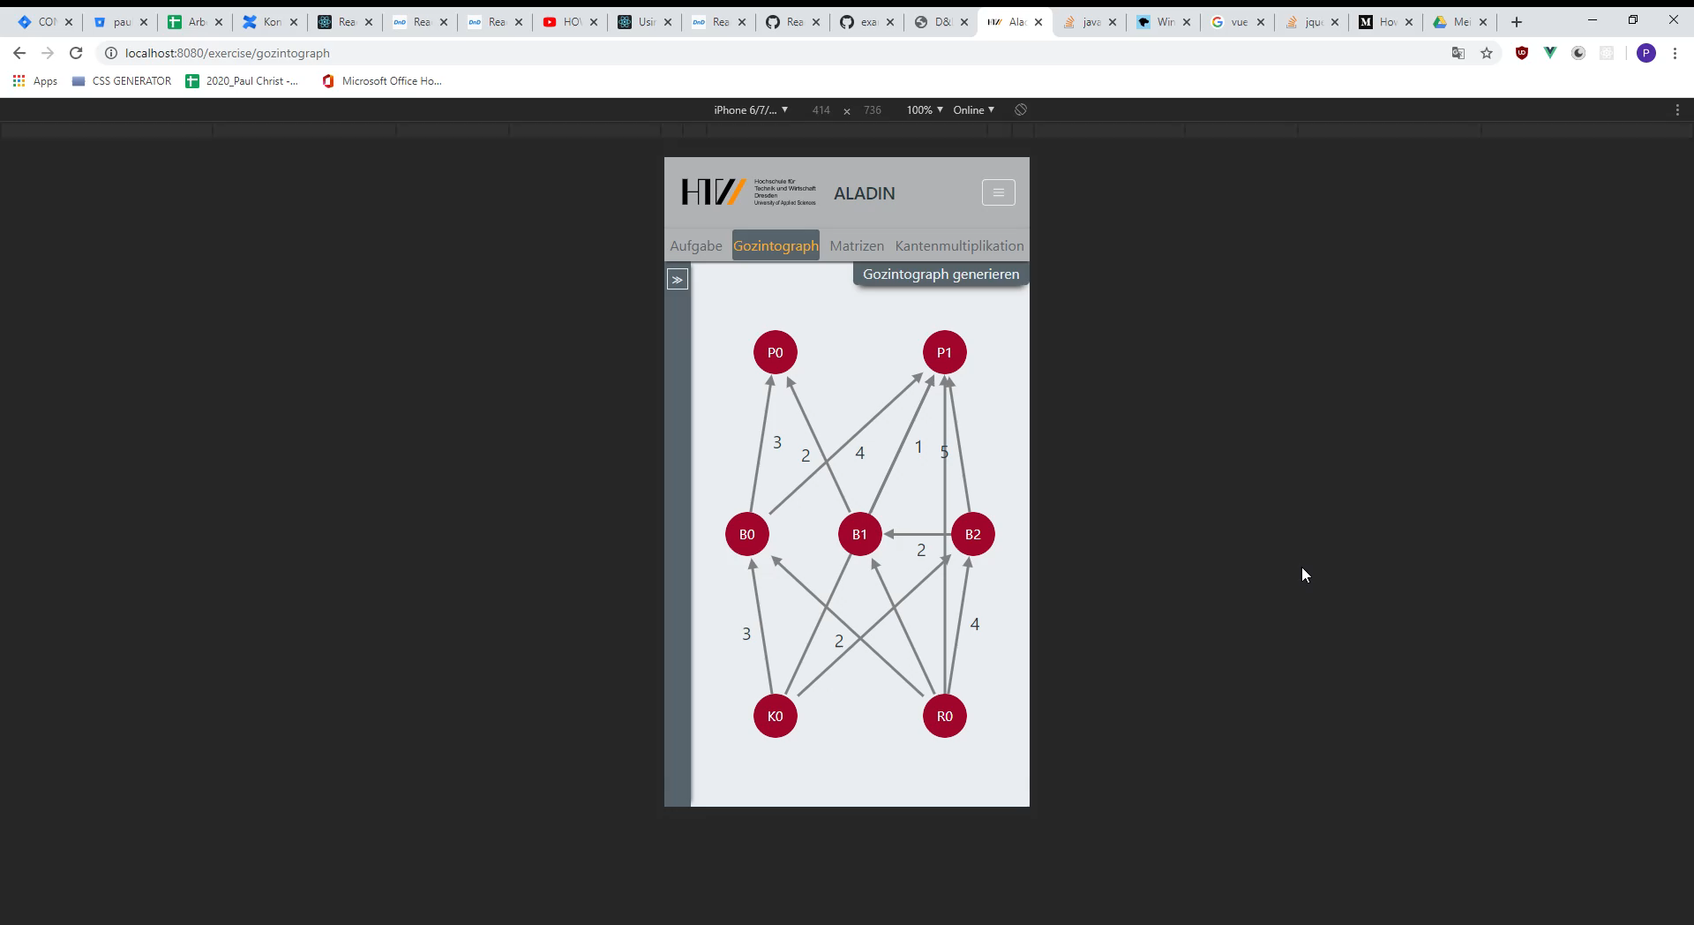
2. Stücklistenauflösung – Inverse Matrix in ALADIN

Slide 12
2. Stücklistenauflösung - Matrizenmultiplikation
Direktbedarfsmatrix D
Direktbedarfsmatrix D
Einheitsmatrix E
Primär- bedarfsvektor
 | P0 | P1 | B0 | B1 | B2 | R0 | K0
P0 | 0 | 0 | 0 | 0 | 0 | 0 | 0
P1 | 0 | 0 | 0 | 0 | 0 | 0 | 0
B0 | 3 | 4 | 0 | 0 | 0 | 0 | 0
B1 | 2 | 1 | 0 | 0 | 0 | 0 | 0
B2 | 0 | 5 | 0 | 2 | 0 | 0 | 0
R0 | 0 | 0 | 2 | 1 | 4 | 0 | 0
K0 | 0 | 3 | 3 | 0 | 4 | 0 | 0
 | P0 | P1 | B0 | B1 | B2 | R0 | K0
P0 | 0 | 0 | 0 | 0 | 0 | 0 | 0
P1 | 0 | 0 | 0 | 0 | 0 | 0 | 0
B0 | 3 | 4 | 0 | 0 | 0 | 0 | 0
B1 | 2 | 1 | 0 | 0 | 0 | 0 | 0
B2 | 0 | 5 | 0 | 2 | 0 | 0 | 0
R0 | 0 | 0 | 2 | 1 | 4 | 0 | 0
K0 | 0 | 3 | 3 | 0 | 4 | 0 | 0
 | P0 | P1 | B0 | B1 | B2 | R0 | K0
P0 | 1 | 0 | 0 | 0 | 0 | 0 | 0
P1 | 0 | 1 | 0 | 0 | 0 | 0 | 0
B0 | 0 | 0 | 1 | 0 | 0 | 0 | 0
B1 | 0 | 0 | 0 | 1 | 0 | 0 | 0
B2 | 0 | 0 | 0 | 0 | 1 | 0 | 0
R0 | 0 | 0 | 0 | 0 | 0 | 1 | 0
K0 | 0 | 0 | 0 | 0 | 0 | 0 | 1
P0 | 30
P1 | 70
B0 | 0
B1 | 10
B2 | 0
R0 | 0
K0 | 0
*
=
*
=
*
=
*
=
Direktbedarfsmatrix D
D^2
D^3
Gesamtbedarfsmatrix
Sekundär-
bedarfsvektor
 | P0 | P1 | B0 | B1 | B2 | R0 | K0
P0 | 0 | 0 | 0 | 0 | 0 | 0 | 0
P1 | 0 | 0 | 0 | 0 | 0 | 0 | 0
B0 | 3 | 4 | 0 | 0 | 0 | 0 | 0
B1 | 2 | 1 | 0 | 0 | 0 | 0 | 0
B2 | 0 | 5 | 0 | 2 | 0 | 0 | 0
R0 | 0 | 0 | 2 | 1 | 4 | 0 | 0
K0 | 0 | 3 | 3 | 0 | 4 | 0 | 0
 | P0 | P1 | B0 | B1 | B2 | R0 | K0
P0 | 0 | 0 | 0 | 0 | 0 | 0 | 0
P1 | 0 | 0 | 0 | 0 | 0 | 0 | 0
B0 | 0 | 0 | 0 | 0 | 0 | 0 | 0
B1 | 0 | 0 | 0 | 0 | 0 | 0 | 0
B2 | 4 | 2 | 0 | 0 | 0 | 0 | 0
R0 | 8 | 29 | 0 | 8 | 0 | 0 | 0
K0 | 9 | 32 | 0 | 8 | 0 | 0 | 0
 | P0 | P1 | B0 | B1 | B2 | R0 | K0
P0 | 0 | 0 | 0 | 0 | 0 | 0 | 0
P1 | 0 | 0 | 0 | 0 | 0 | 0 | 0
B0 | 0 | 0 | 0 | 0 | 0 | 0 | 0
B1 | 0 | 0 | 0 | 0 | 0 | 0 | 0
B2 | 0 | 0 | 0 | 0 | 0 | 0 | 0
R0 | 16 | 8 | 0 | 0 | 0 | 0 | 0
K0 | 16 | 8 | 0 | 0 | 0 | 0 | 0
 | P0 | P1 | B0 | B1 | B2 | R0 | K0
P0 | 1 | 0 | 0 | 0 | 0 | 0 | 0
P1 | 0 | 1 | 0 | 0 | 0 | 0 | 0
B0 | 3 | 4 | 1 | 0 | 0 | 0 | 0
B1 | 2 | 1 | 0 | 1 | 0 | 0 | 0
B2 | 4 | 7 | 0 | 2 | 1 | 0 | 0
R0 | 24 | 37 | 2 | 9 | 4 | 1 | 0
K0 | 25 | 43 | 3 | 8 | 4 | 0 | 1
P0 | 30
P1 | 70
B0 | 370
B1 | 140
B2 | 630
R0 | 3840
K0 | 3400

Slide 13
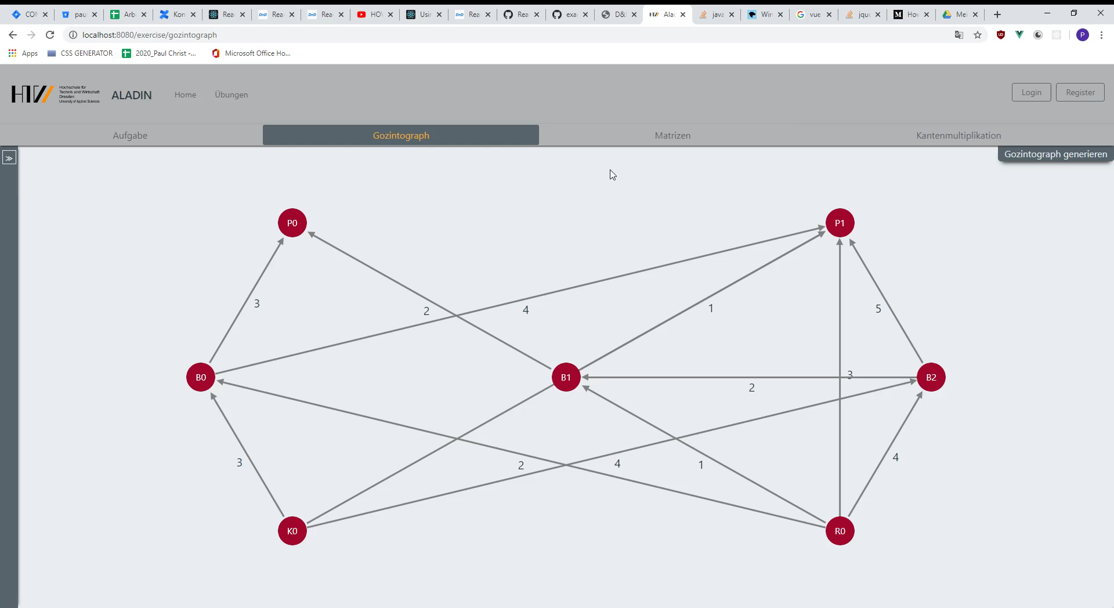
2. Stücklistenauflösung – Matrizenmultiplikation in ALADIN

Slide 14
2. Stücklistenauflösung - Herausforderungen
Herausforderungen:
Responsive Design:
Benutzerfreundlichkeit für Desktop und Mobile gewährleisten
Graphentraversierung
Aufgabentextplatzierung
Lösungshilfen:
Art und Menge der Hilfestellung
Mögliche Lösungen
Responsive Design:
Singuläres Traversieren in der Graphenansicht
Popup/Zurückführen auf Aufgabenreiter
Lösungshilfen
Adaptiv anhand der Nutzerhistorie (Ontologiebasierte Fähigkeitsdarstellung)

Slide 15
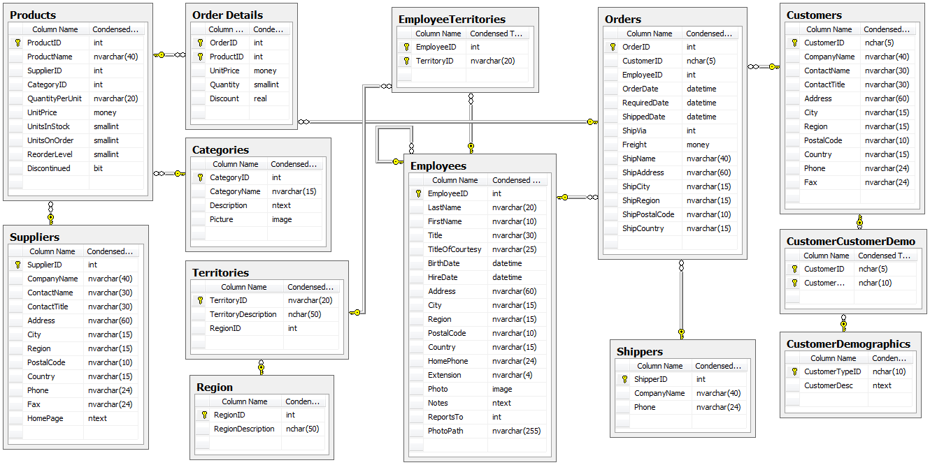
3. SQL-Abfragen
Unterstütze Abfragen:
SELECT
JOINs über zwei Tabellen
LEFT OUTER
CROSS
INNER
SELF
WHERE
AND/OR
BETWEEN
(NOT) LIKE
(NOT) NULL
Group by
Order by
ASC/DESC

Slide 16
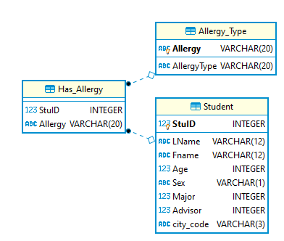
3. SQL-Abfragen - Beispielabfrage
Finde die Namen aller Studenten mit einer beliebigen Lebensmittelallergie, welche zwischen 19 und 24 Jahre alt sind, Informatik studieren und in Dresden wohnhaft sind.
SELECT LName, Fname FROM Student s WHERE StuID IN (SELECT StuID FROM Has_Allergy WHERE Allergy IN (SELECT Allergy FROM Allergy_Type WHERE AllergyType = ‘food‘));

Slide 17
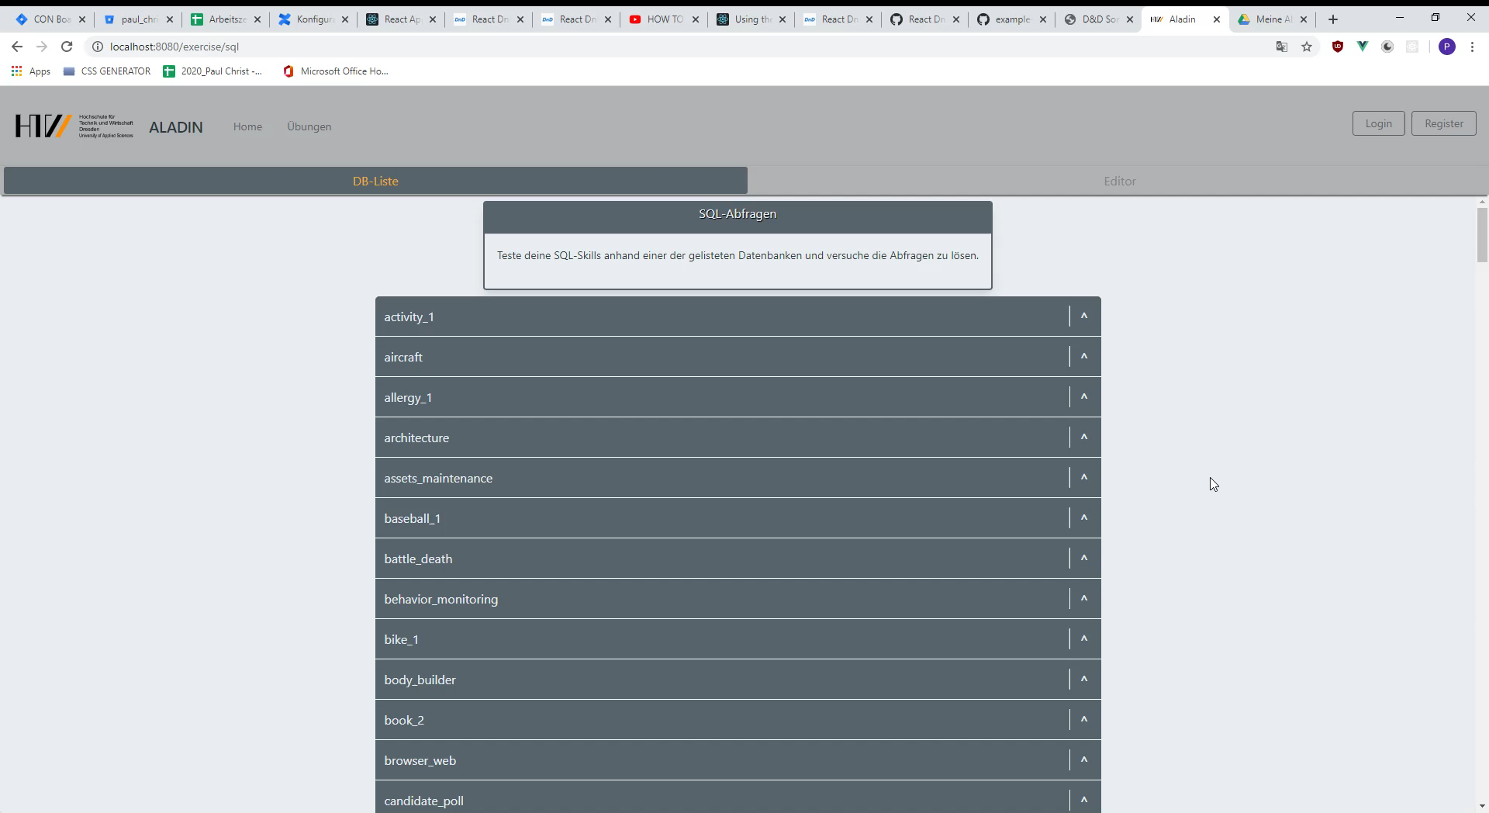
3. SQL-Abfragen - ALADIN

Slide 18
3. SQL-Abfragen
Herausforderungen:
Semantik:
Natürlichsprachige Abbildung der SQL-Abfrage
Lösungshilfen:
Art und Menge der Hilfestellung
Mögliche Lösungen
Semantik:
"Vote"-System zur Selbstregulierung
Generieren von Abfragen in RDF-Repräsentation der SQL-Datenbanken (Triple Stores)
NLP
Lösungshilfen
Adaptiv anhand der Nutzerhistorie
Parsen beider SQL-Statements
Suboptimal, da viele mögliche Lösungswege
Query Reverse Engineering (QRE)

Slide 19
4. Herausforderungen
Online-Lernplattform
Grundsätzlicher Interessenkonflikt
Syntax
Semantik
Online- Lernplatt- form
Prüfungs- plattform
Aufgabengenerator
Qualität
Genera-lisierung
Aufgaben-generator
Online-Prüfungsplattform
Automa-tisierung
Uniformität

Slide 20
5. Ausblick
Thematische Segmentierung
Selbstermächtigung
Schrittweise Aufgabenexpansion
Geführte einfache Aufgaben
Perspektivenwechsel
Umkehr der Fragestellung
Gezielt Schwachstellen verbessern
Komplexe schwere Aufgaben
Reduktion der Lösungshilfen
Aufgabendurchdringung

Slide 21
5. Ausblick
Gezieltere Hilfestellung durch Lehrpersonal
Reproduzierbarkeit der Lösungsversuche
Aggregiertes Tracking von Metadaten
Aufzeichnung der Lösungsschritte
Abrufbarkeit durch Lehrverantwortlichen / Kommilitonen
Ø Zeit je Aufgabe
% Lösungserfolg
∑ Lösungsversuche

Slide 22
6. Feedback

